Slide 1
Počítačový design, modelování a konstruování
2D CAD - progeCAD

Slide 2
Úvod
Současnost a budoucnost konstruování – 3D CAD (konstruování) s vazbou na CAM (výroba), CAE (inženýrské aplikace), CAQ (kvalita).
3D CAD - obsahuje funkce pro adaptivní a parametrické 3D navrhování, tvorbu 2D výkresové dokumentace, prezentace a fotorealistické vizualizace a animace, i správu dokumentů a konstrukčních dat.

Slide 3
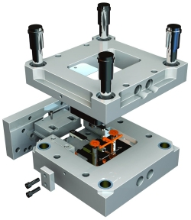
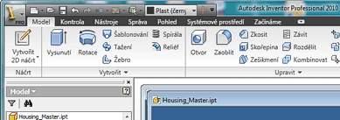
Konstruování v 3D
Oblast strojírenství a navrhování výrobků (kov, plasty).
3. generace CAD (parametrické modelování):
Autodesk Inventor;
Solid Works;
Pro Engineer, CATIA.

Slide 4
Autodesk Product Design Suite for Education
Sada obsahuje tyto produkty:
AutoCAD Electrical
AutoCAD Mechanical
Autodesk Alias Design
Autodesk Inventor Professional
Autodesk Moldflow Adviser Adv.
Autodesk Mudbox
Autodesk Showcase
Autodesk Simulation Multiphysics
Autodesk SketchBook Designer
Autodesk 3ds Max Design

Slide 5
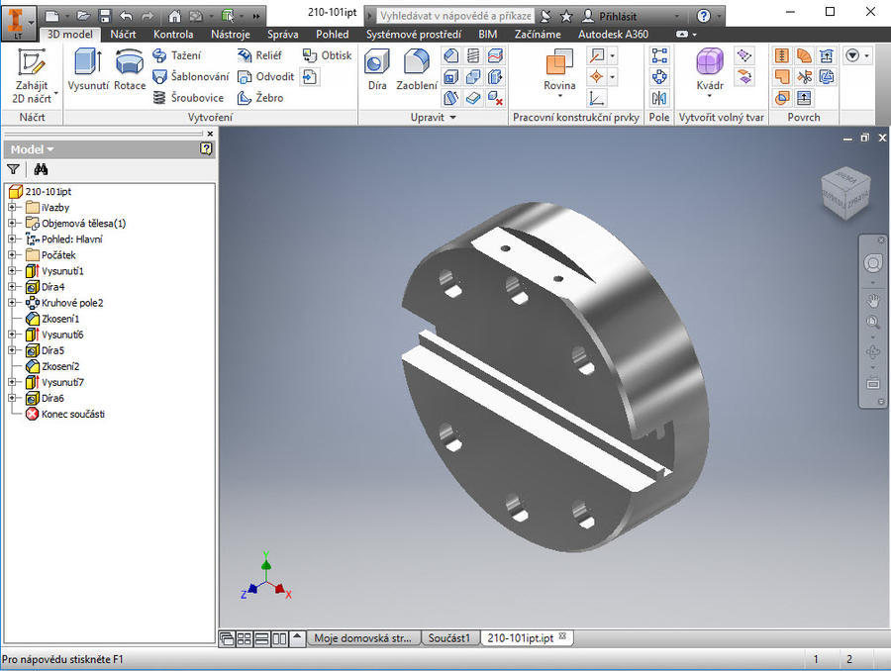
Autodesk Inventor
Přechod z 2D na 3D. Autodesk Inventor nabízí nástroje pro obě varianty. Inventor obsahuje funkce pro navrhování lepších výrobků, pro správu konstrukčních procesů a pro sdílení dat.

Slide 6
Autodesk Inventor
https://shop.cadstudio.cz/autodesk-inventor-lt-2017-cs-pronajem-na-3-roky-pro-majitele-starsich-verzi.html?cur=1&redirected=1

Slide 7
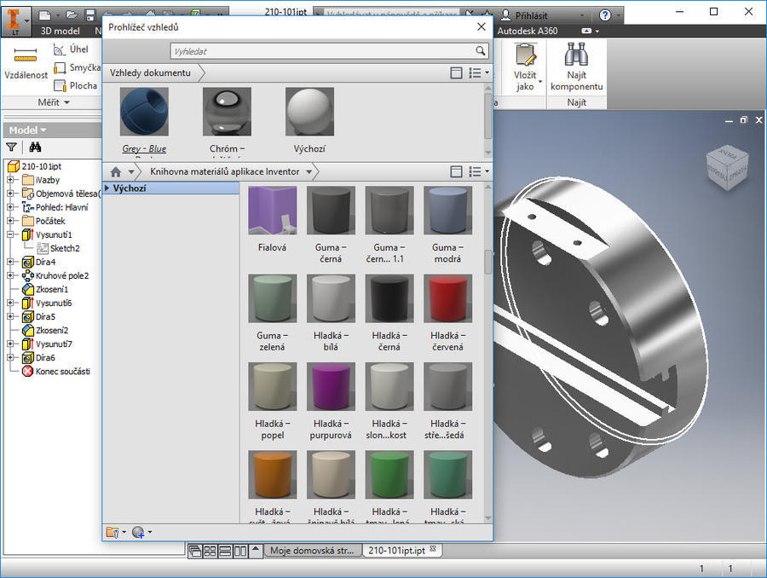
Autodesk Inventor
Zdroj: http://www.cadstudio.cz/inventor

Slide 8
Alternativy k produktům Autodesku
Alternativa ze skupiny parametrických CAD systémů. T-Flex je plně funkční program umožňující profesionální tvorbu parametrických 3D modelů včetně ploch a výkresů.
Funkční omezení verze T-FLEX CAD Student Edition oproti komerční verzi!
http://www.solicad.com/CZ/CAD-Software/T-Flex/video-navody-tflex-cad
http://solicad.com/h/t-flex

Slide 9
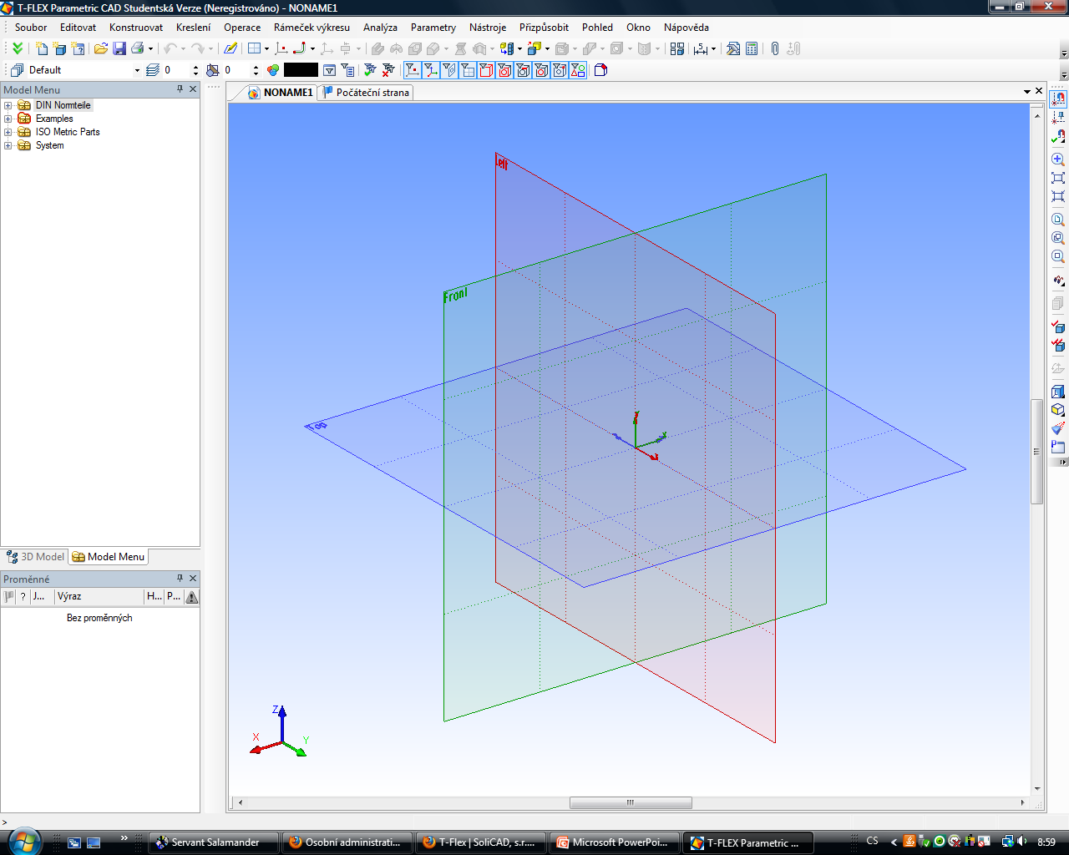
T-Flex

Slide 10
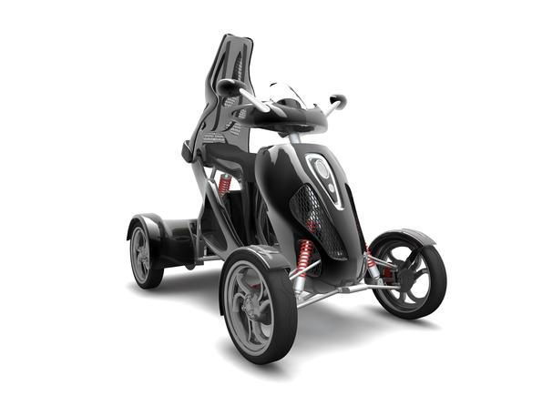
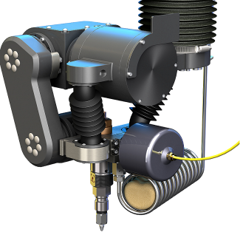
Solid Works
SolidWorks je výkonný 3D parametrický objemový a plošný modelář s možností poloautomatického generování 2D dokumentace. Je postaven na modelovacím jádru Parasolid a je určen pro strojní a designérské odvětví.
Zdroj: http://www.solidworks.com/sw/industries/gallery.htm

Slide 11
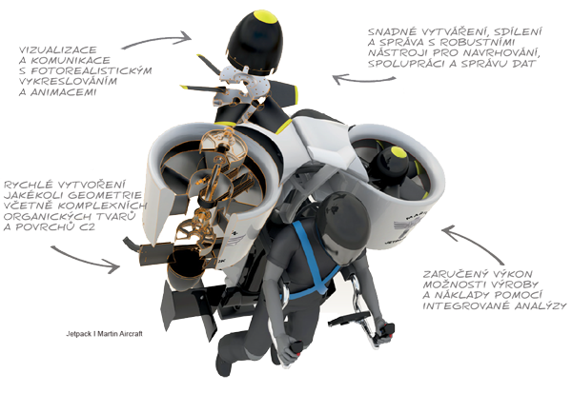
Solid Works
https://www.lanete.cz/solidworks

Slide 12
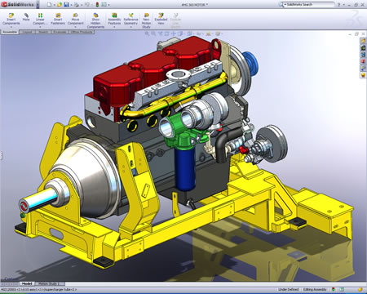
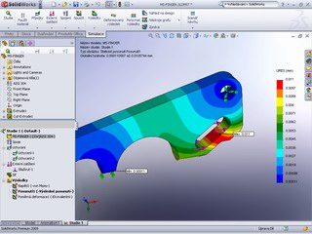
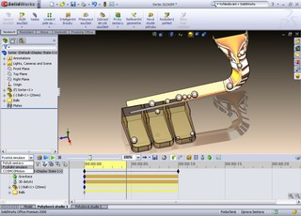
Solid Works
Další nástroje:
analytický a simulační nástroj
- pohybové simulace mechanismů

Slide 13
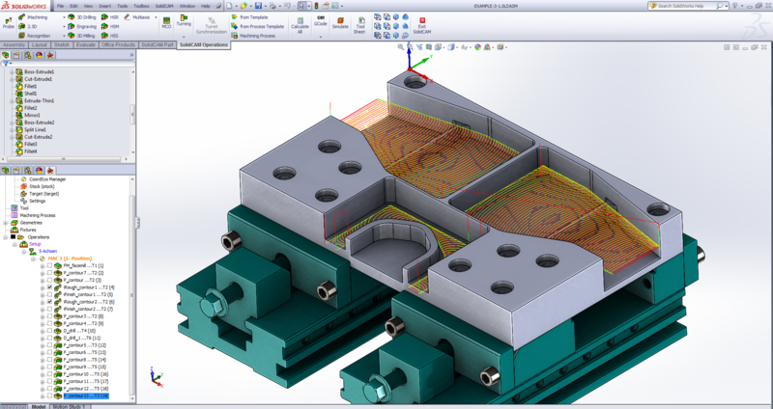
Solid Works + SolidCAM
http://www.youtube.com/watch?feature=player_embedded&v=yjuHX4iHrBs

Slide 14
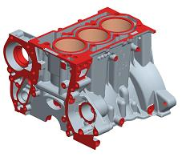
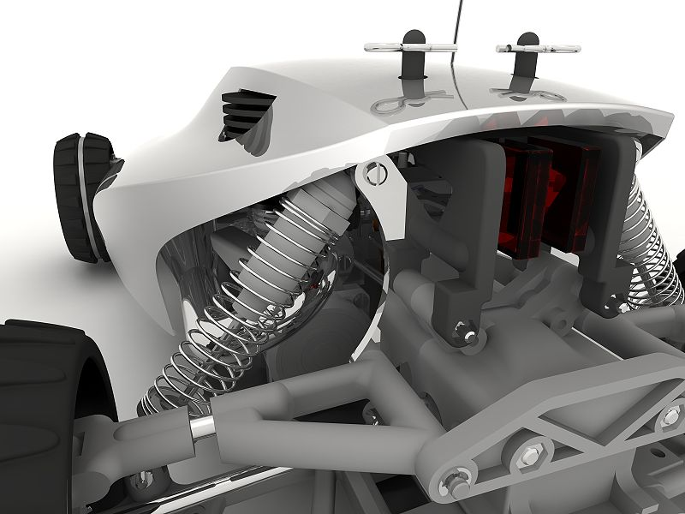
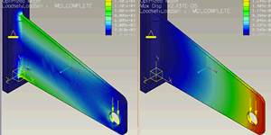
Pro Engineer, CATIA
Pro Engineer.

Slide 15
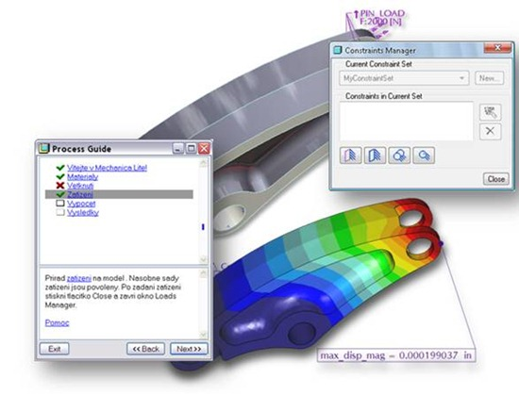
Pro Engineer
Ergonomické studie a pevnostní návrhy.

Slide 16
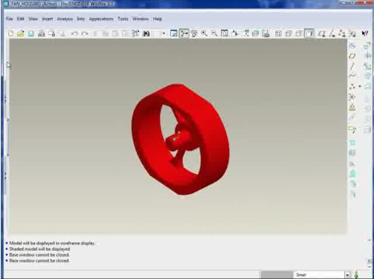
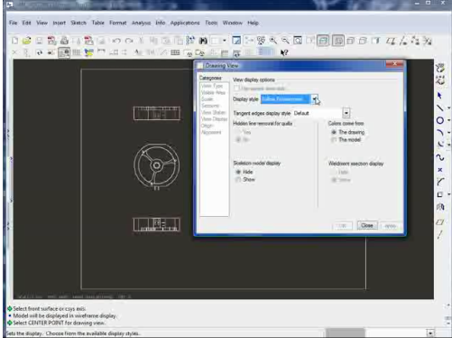
Pro Engineer
http://www.frotime.com/videos/video_player/videoid/27/free-drawing-basics-1.aspx

Slide 17
Literární a elektronické zdroje
https://shop.cadstudio.cz/autodesk-inventor-lt-2017-cs-pronajem-na-3-roky-pro-majitele-starsich-verzi.html?cur=1&redirected=1
http://www.autodesk.cz/adsk/servlet/index?siteID=551663&id=14579222
http://www.cadstudio.cz/inventor
http://www.solidcam.cz/article.asp?nArticleID=64&nDepartmentID=4&nLanguageID=1
http://www.solidvision.cz/solidworks-2010/
http://www.solidworks.com/sw/products/cad-software-3d-design.htm
http://www.frotime.com/

Slide 18
Literární a elektronické zdroje
http://www.aveng.cz/technologie/proengineer/nove-funkce-v-xe-a-basic.aspx
https://cs.wikipedia.org/wiki/CATIA

